Slide 1
RNA-JEV / RESEARCH DECK
L × L DECISION MAP
结构决策头
去污染 benchmark、OOD 机制与跨骨干迁移
论文逻辑版项目进展｜从评测卫生到机制与边界
核心原则
模型身份、数据划分、评分器与硬件协议必须同时匹配；不重复展示同一证据。
frozen representation → 2D scorer → legal structure + confidence
2026-10-30 · Round 34

Slide 2
论文行文
从评测卫生到机制、迁移与边界
五条创新线共用同一条证据链；每一图只回答一个问题。
五条创新线
01
评测卫生与主结果
03–04
泄露审计 → 去污染主 benchmark
主下游 benchmark
统一单模型与集成模型的参照合同
02
效率与机制
05–09
速度 → OOD 消融 → ECE → 精度-速度
推理速度 benchmark
端到端吞吐，明确模型与硬件
03
架构拆解
10
冻结表征、二维决策、结构先验解码
OOD 表现
主 split 消融与 CHANRG 外部验证
04
迁移与外部验证
11–14
ECE 指标
NucleicBERT → RiNALMo 下游 → CHANRG → 长度
校准误差与结构质量排序并列
05
结论与复现
15–21
兼容与迁移
贡献边界、全板、协议、实验状态与写作逻辑链
NucleicBERT 和 RiNALMo 下游任务
结构：主文 10 图 + 4 个附录 + 1 页论文逻辑链
02

Slide 3
01 / 评测卫生
泄露审计：先证明比较对象干净，再讨论 SOTA
保留原表；0 表示规范化序列精确重叠，不等同于同源或预训练层面的绝对保证。
模型（上板口径） | 训练语料 | TS0 | new | TS1 | TS2 | TS3 | hard | TSB | 判定
RNAformer-bprna | ref_tr_bprna (34.9k) | 0 | 0 | 38/63 | 28/39 | 15/19 | 20/28 | 339/428 | TS1-3/hard/TSB 污染
RNAformer-interfam | ref_tr_inter (2.2k) | 0 | 0 | 0 | 0 | 0 | 0 | 1/428 | 主判定参照（TSB 除外）
RiNALMo-ft 等 4 家 | bprna_tr0 (10.7k) | 0 | 0 | 0 | 0 | 0 | 0 | 247/428 | 仅 TSB 污染
eFold（零样本） | bpRNA子集+ArchII留出 | 0 | 0 | 0 | 0 | 0 | 0 | 247/428* | TSB 下界命中
xens2（我们） | bprna_tr1c (42.6k) | 0 | 0 | 0 | 0 | 0 | 0 | 0/428 | 结构监督语料全板零重叠
01 撤回
02 去重
03 冻结
04 复评
撤回 TR1/TS0 与 TR0/TestSetB 的污染读数，不沿用虚高结果。
以 blocklist 和规范化序列精确去重，独立第二遍审计。
固定 split、GT、评分器和 SHA256；参照 checkpoint 逐 split 选择。
TestSetB 改用 clean-181：xens2 0.8370 vs RiNALMo-ft 0.8177。
与后文关系：只有通过这页审计的参照，才进入下一页的统一主 benchmark。
来源：overlap audit、leak_full_audit、clean-181 head-to-head
03

Slide 4
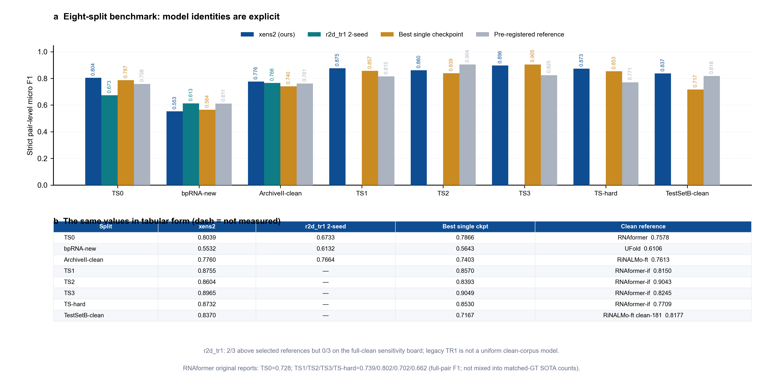
02 / 主 BENCHMARK
主图 1｜统一模型口径：最佳单 checkpoint 4/8，xens2 为 6/8
柱状图与同内容表格并列；同一 split、同一评分器、同一模型身份。
r2d_tr1 仅 3 格：2 格胜所选参照、0/3 全板敏感性；bpRNA-new 0.6132 非全板 SOTA。旧 7/8 是混合模型组合。
主表与 metrics matrix；RNAformer bioRxiv 2024 Tables 2/4；模型身份与 GT 口径复核
04
Notes:
主图 1｜统一模型口径：最佳单 checkpoint 4/8，xens2 为 6/8
r2d_tr1 仅 3 格：2 格胜所选参照、0/3 全板敏感性；bpRNA-new 0.6132 非全板 SOTA。旧 7/8 是混合模型组合。
来源: 主表与 metrics matrix；RNAformer bioRxiv 2024 Tables 2/4；模型身份与 GT 口径复核

Slide 5
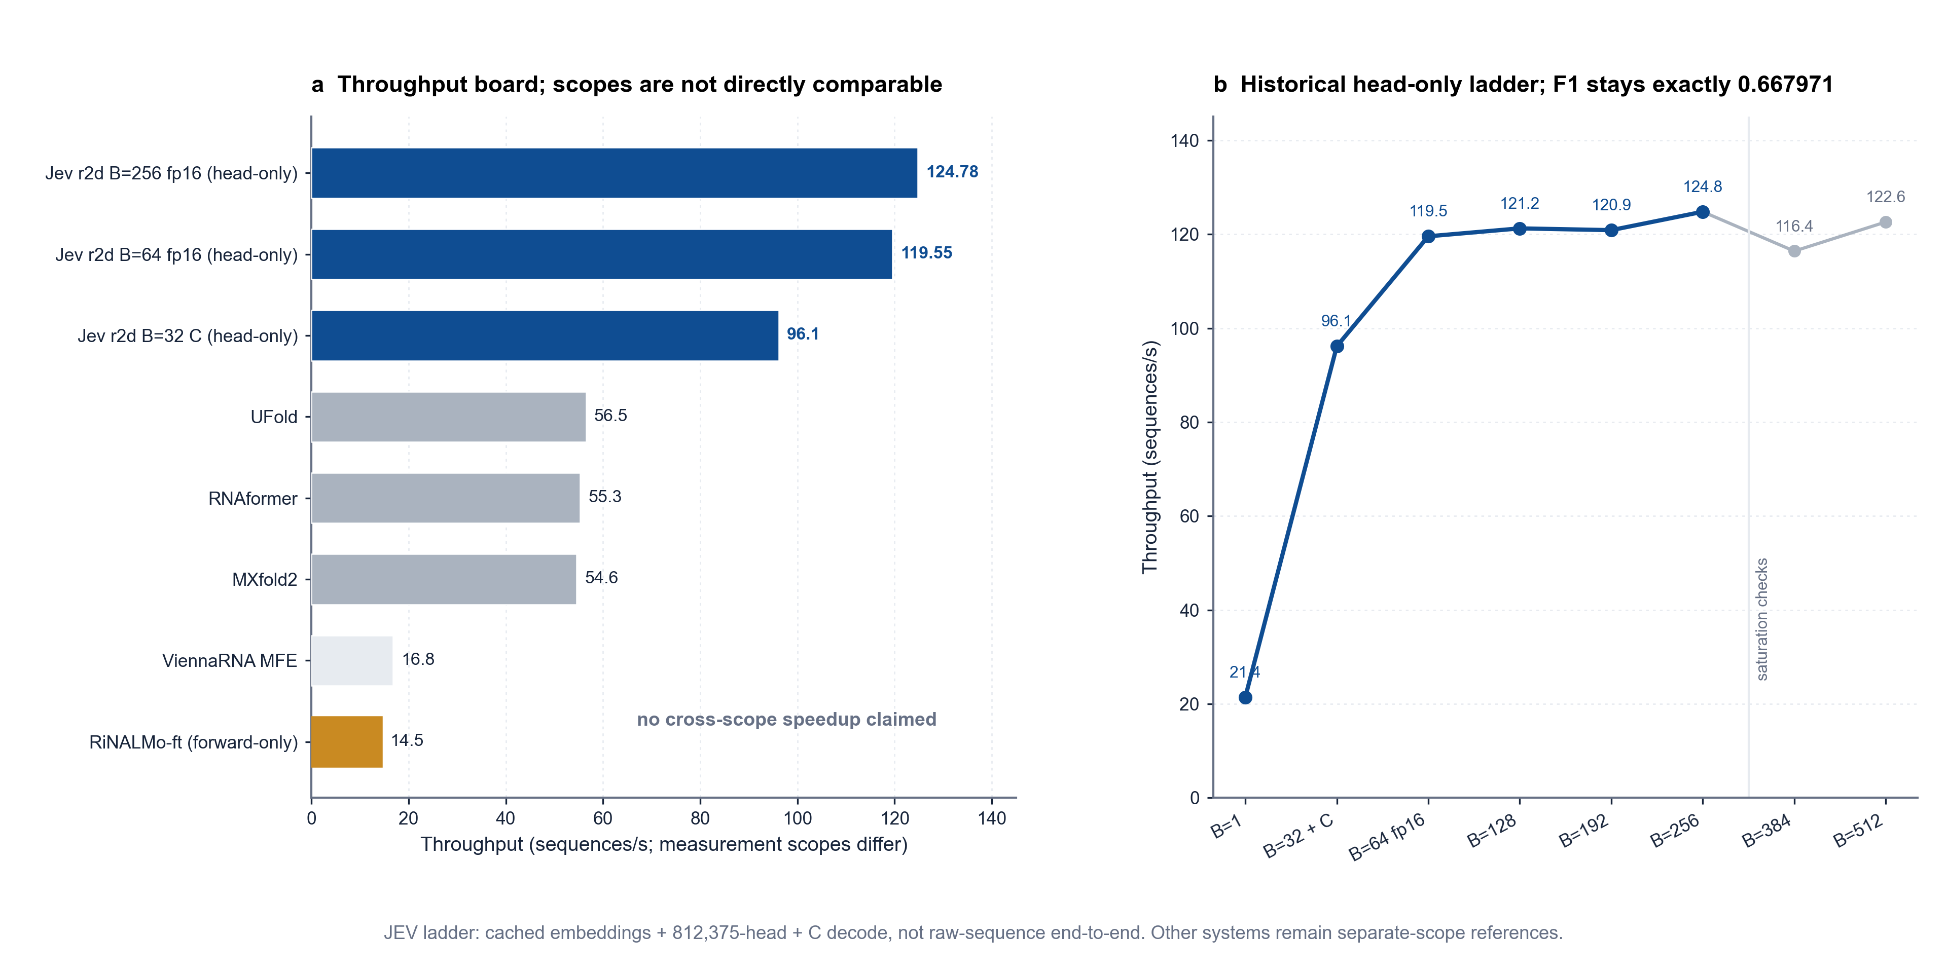

03 / 推理速度
主图 2｜历史 head-only 峰值 124.78 seq/s，禁止跨口径比较
RTX 4090、TS0；JEV 梯图为 cached-embedding/head-only，812,375 head；非 raw-sequence 端到端。
124.78 属于 r2dtr1c-s0 的历史 head-only 峰值；当前 raw-sequence B=1 为 22.28 seq/s（F1=0.668181），二者不得混用。
台账 §15.79–15.82；speed_v3/v4 JSON
05
Notes:
主图 2｜历史 head-only 峰值 124.78 seq/s，禁止跨口径比较
124.78 属于 r2dtr1c-s0 的历史 head-only 峰值；当前 raw-sequence B=1 为 22.28 seq/s（F1=0.668181），二者不得混用。
来源: 台账 §15.79–15.82；speed_v3/v4 JSON

Slide 6
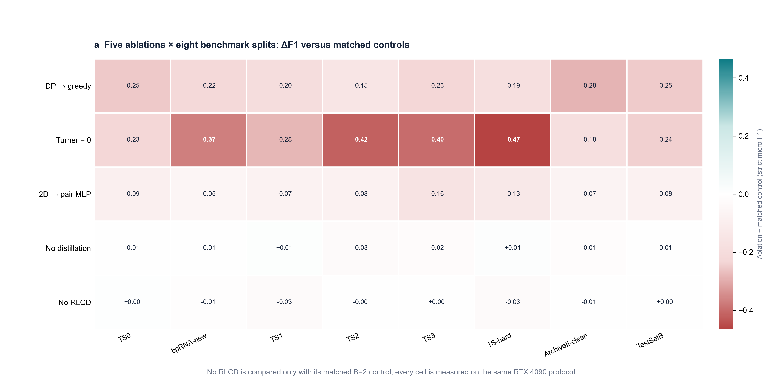

04 / OOD 机制
主图 3a｜五类消融 × 8 split：全矩阵性能变化
每行使用匹配控制；No RLCD 单独使用同协议 B=2 控制，避免把显存修复混入消融效应。
每格均为消融−匹配控制的 strict micro-F1 变化；五类消融与八 split 全部实测。
main_ablation_5x8.json；40/40 + B4/B2 控制各 8/8 原始结果
06
Notes:
主图 3a｜五类消融 × 8 split：全矩阵性能变化
每格均为消融−匹配控制的 strict micro-F1 变化；五类消融与八 split 全部实测。
来源: main_ablation_5x8.json；40/40 + B4/B2 控制各 8/8 原始结果

Slide 7
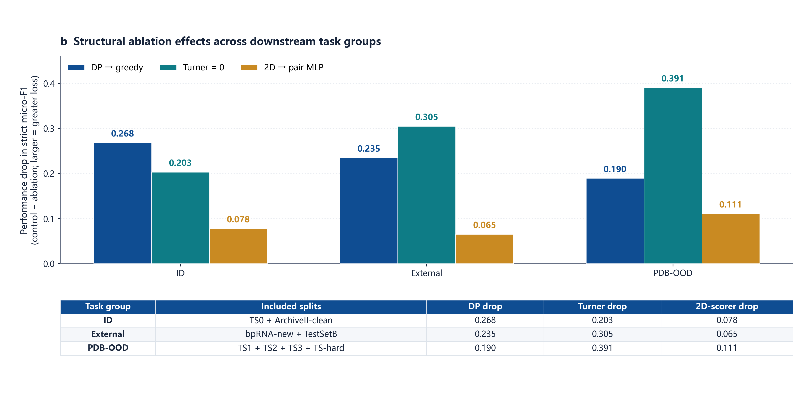
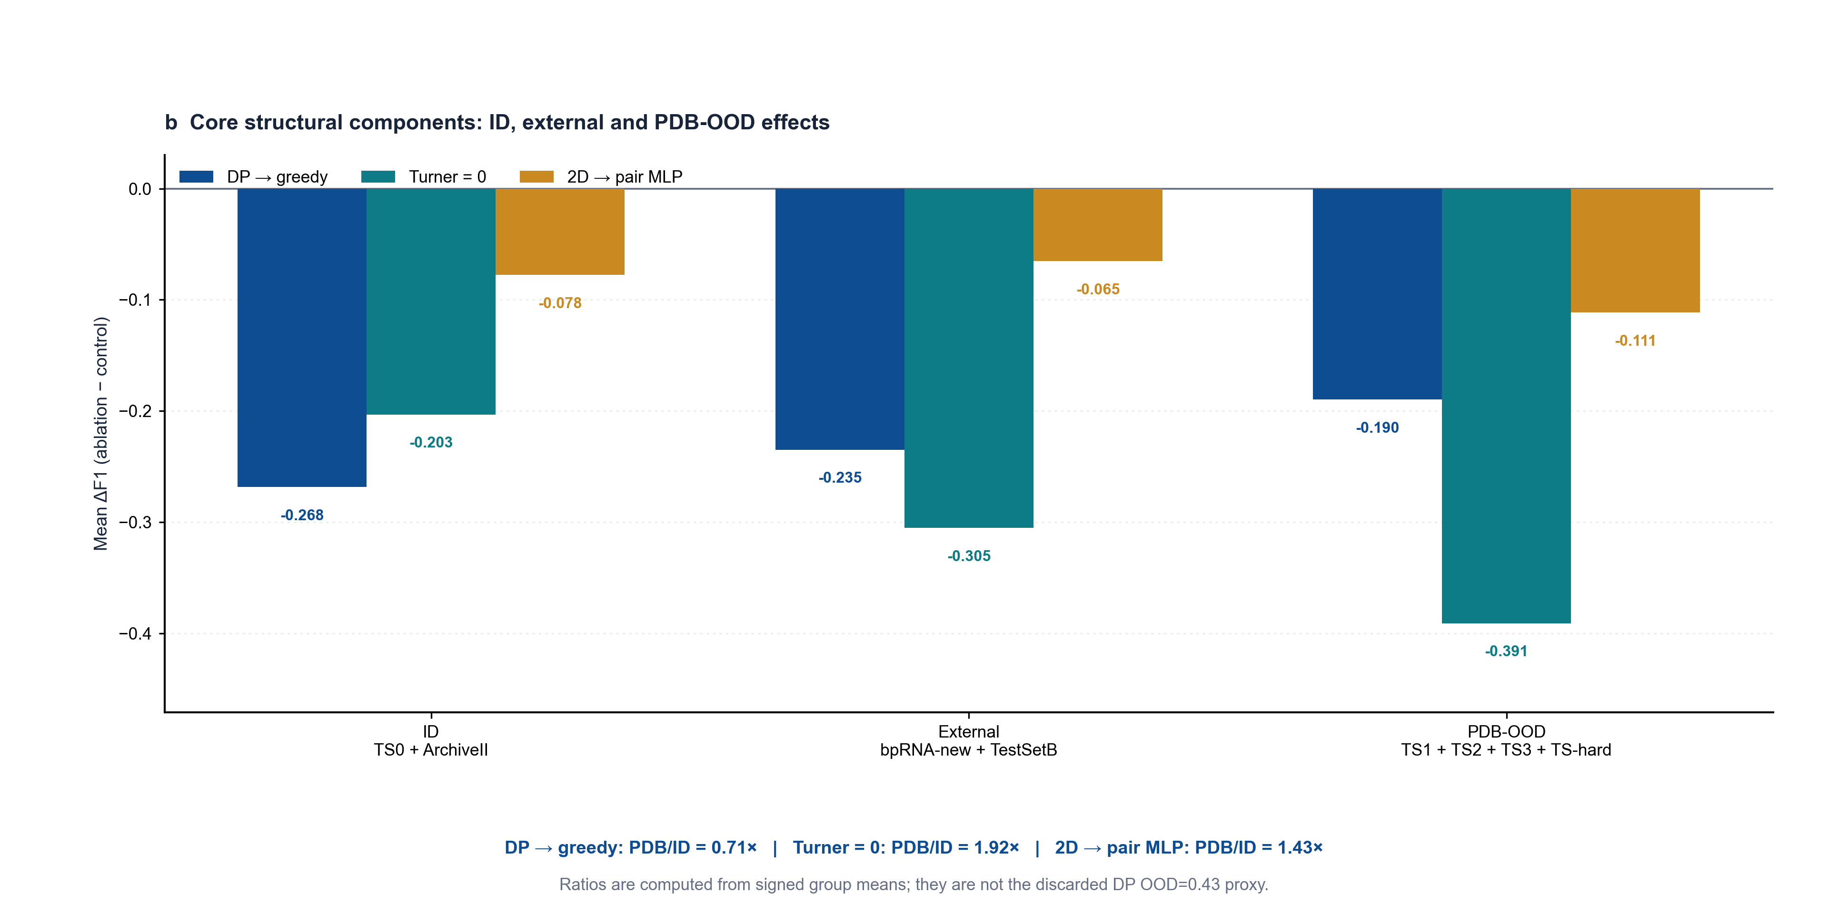
04 / OOD 机制
主图 3b｜Turner/2D 更偏 OOD，DP 效应依任务而变
核心三模块分组对照；不把不同组件强行概括为同一单调签名。
Turner 与 2D scorer 的 PDB-OOD 损失大于 ID；DP 的 ID 损失更大。分组为 ID=TS0/ArchiveII、外部=new/TestSetB、PDB-OOD=TS1/2/3/hard。
main_ablation_5x8.json；核心三模块的分组均值与 PDB/ID 比值
07
Notes:
主图 3b｜Turner/2D 更偏 OOD，DP 效应依任务而变
Turner 与 2D scorer 的 PDB-OOD 损失大于 ID；DP 的 ID 损失更大。分组为 ID=TS0/ArchiveII、外部=new/TestSetB、PDB-OOD=TS1/2/3/hard。
来源: main_ablation_5x8.json；核心三模块的分组均值与 PDB/ID 比值

Slide 8
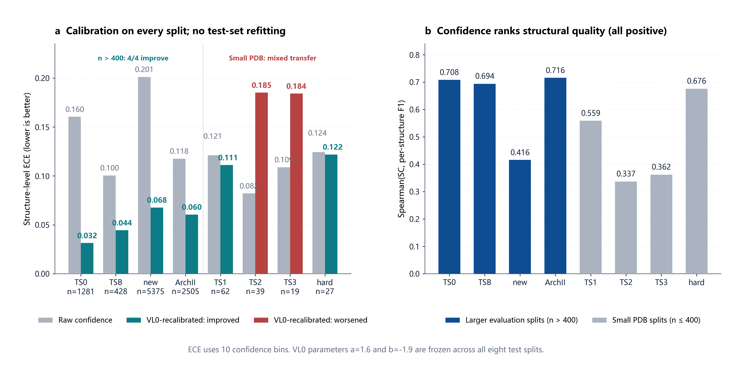
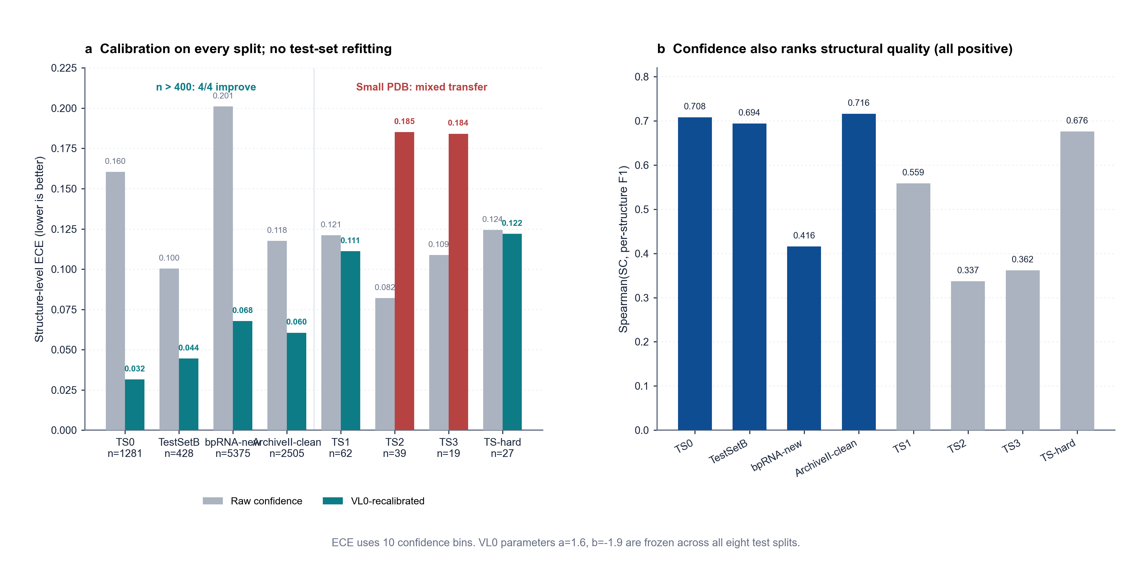
05 / 校准与置信度
主图 4｜大样本 split 校准改善，小 PDB split 不作过度承诺
VL0 拟合两参数 logit 仿射，测试 split 不重拟合；ECE 与排序能力并列。
TS0/TestSetB/bpRNA-new/ArchiveII 均改善；TS1 与 TS-hard 小幅改善，TS2/TS3 过校正，必须保留 n 与限制。
台账 §15.80；structure confidence board
08
Notes:
主图 4｜大样本 split 校准改善，小 PDB split 不作过度承诺
TS0/TestSetB/bpRNA-new/ArchiveII 均改善；TS1 与 TS-hard 小幅改善，TS2/TS3 过校正，必须保留 n 与限制。
来源: 台账 §15.80；structure confidence board

Slide 9
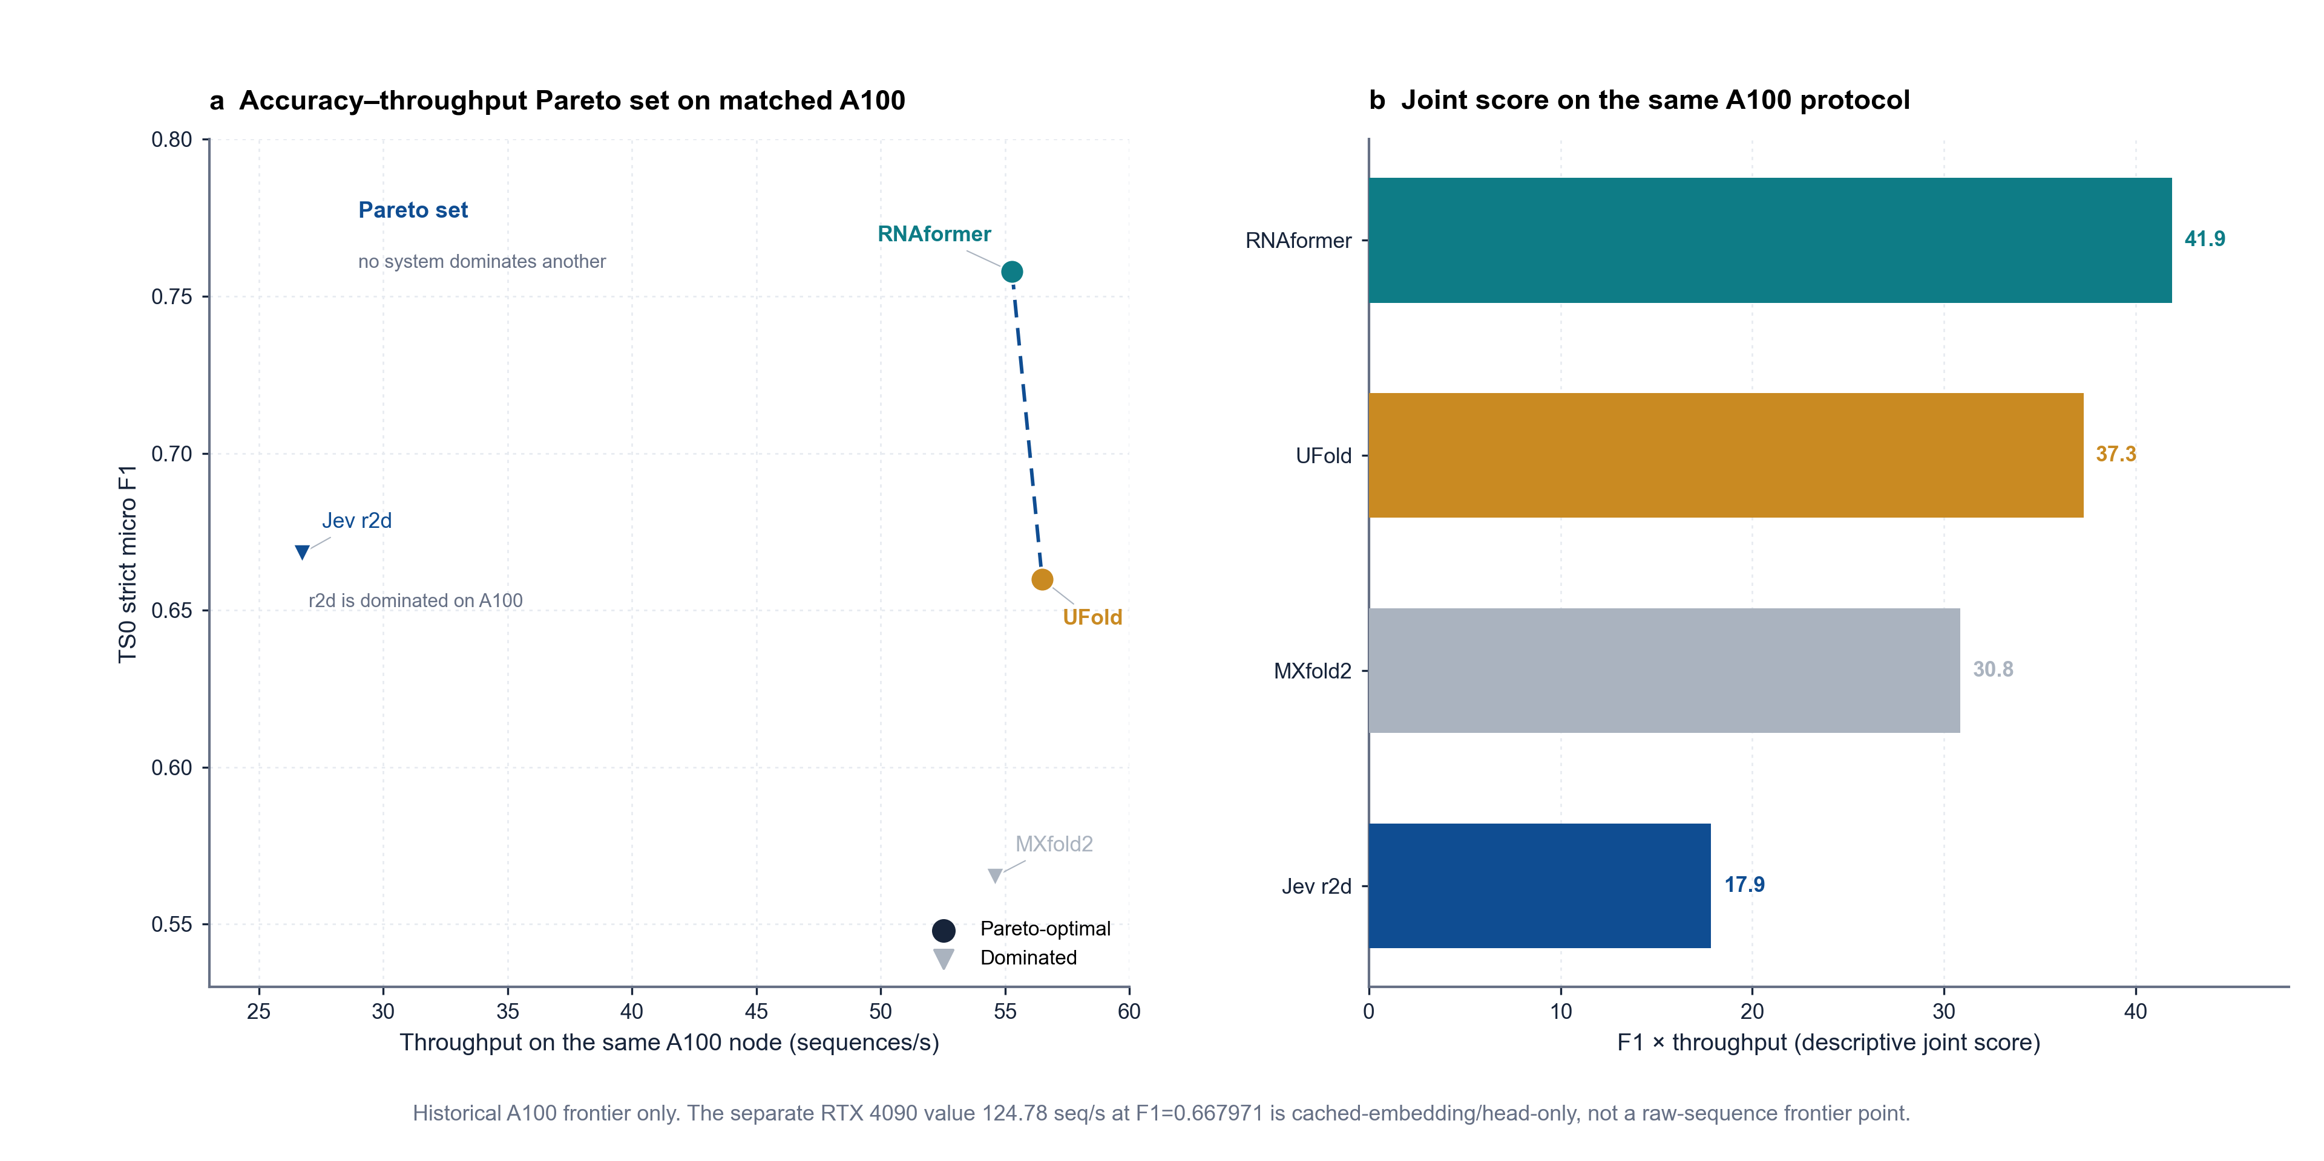

06 / 精度-速度
主图 5｜历史 A100 帕累托集；4090 共同协议重测中
当前图仅作 A100 历史参照；正式版使用同一 4090、TS0、raw-sequence 端到端 B=1/2/4 结果。
旧 124.78 为 cached-embedding/head-only，不能混入 raw-sequence 前沿；当前仅四个系统 B=1 已通过，完整网格待验收。
A100 baseline board + §15.79；Pareto 程序逐点判定
09
Notes:
主图 5｜历史 A100 帕累托集；4090 共同协议重测中
旧 124.78 为 cached-embedding/head-only，不能混入 raw-sequence 前沿；当前仅四个系统 B=1 已通过，完整网格待验收。
来源: A100 baseline board + §15.79；Pareto 程序逐点判定

Slide 10
07 / 架构拆解
主图 6｜三层架构：冻结表征、二维决策、结构先验解码
每个模块都标出输入、输出、可训练参数和验证路径；不是概念拼贴。
A FROZEN SEQUENCE REPRESENTATION
B PAIRWISE 2D DECISION
C CONSTRAINED DECODING + CALIBRATION
RNA sequence · length L
sum h_i + h_j
product h_i ⊙ h_j
distance |h_i − h_j|
h_i
h_j
scoreᵢⱼ + w_turner × TurnerPriorᵢⱼ
valid-pair mask: canonical pairs + min-loop
A
U
G
C
…
U
zᵢⱼ = W_z [sum ; product ; distance]
+ relative-offset(i,j)
RiNALMo-giga · 650M
ResNet2D scorer
1×1 stem → 4 residual blocks (3×3)
→ 1×1 head
non-crossing max-product DP
C-batched exact decode · legal by construction
33 Transformer blocks · 1280-d output
h
logits
frozen backbone · 0 trainable parameters
O(L³) exact decode; no partition-function computation
h: L × 1280
L × L × 128
STRUCTURE
dot-bracket + legal base pairs
CONFIDENCE
sigmoid → VL0 affine → SC / ECE
one embedding per nucleotide
symmetric L × L pair logits
single forward · no autoregression
cached or recomputed on raw sequences
NLL + KL distillation + RLCD + soft-ECE
structure branch
calibration branch
Output: contextual sequence features
decision head: 812,375 trainable parameters
legal RNA secondary structure + per-structure confidence
与后文关系：迁移实验复用同一决策头与先验栈，只替换骨干或下游头。
decision_head.py / harness.py / evaluate_decision.py
10

Slide 11
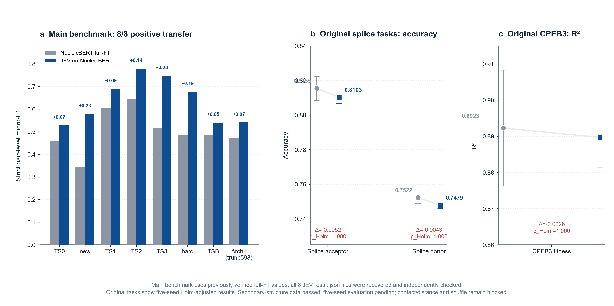
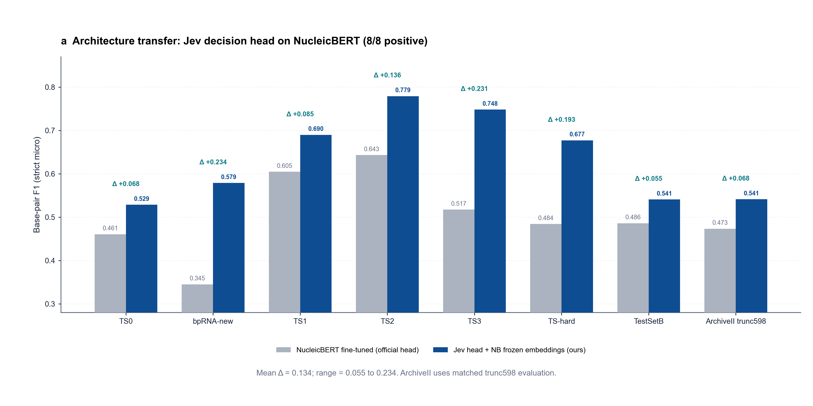
08 / 跨骨干迁移
主图 7｜主 benchmark 8/8 正迁移；原论文三任务不显著为正
主 benchmark 与原论文任务分开展示；acceptor/donor/CPEB3 全量五种子均不显著为正。
8/8 仅指主 benchmark；secondary-structure 数据门已过、五种子待验收；contact-distance/shuffle 保持 blocked，不作全覆盖声明。
ROUND26/T-A99 + round34 downstream QA；其余原论文任务待官方资产
11
Notes:
主图 7｜主 benchmark 8/8 正迁移；原论文三任务不显著为正
8/8 仅指主 benchmark；secondary-structure 数据门已过、五种子待验收；contact-distance/shuffle 保持 blocked，不作全覆盖声明。
来源: ROUND26/T-A99 + round34 downstream QA；其余原论文任务待官方资产

Slide 12
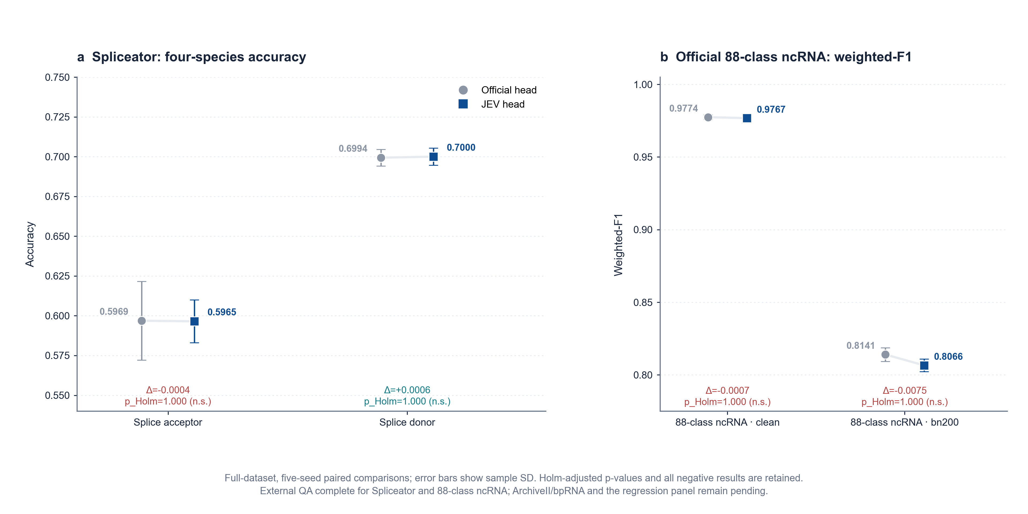
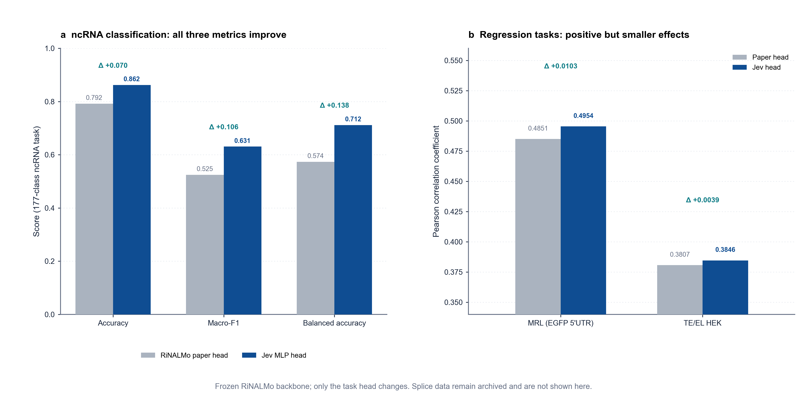
09 / RINALMO 下游
主图 8A｜官方分类未显著为正；MRL 已验收为负，十折回归待闭环
MRL full_v3：R² Δ=-0.468847（不显著为正）；图 8B 待 TE/EL 十折，其余任务继续验收。
working 面板保留全部负结果；旧 177 类只作敏感性，不替代官方 88 类；图 8B 暂不入片。
round33/34 full results + external QA；分类与回归分图
12
Notes:
主图 8A｜官方分类未显著为正；MRL 已验收为负，十折回归待闭环
working 面板保留全部负结果；旧 177 类只作敏感性，不替代官方 88 类；图 8B 暂不入片。
来源: round33/34 full results + external QA；分类与回归分图

Slide 13
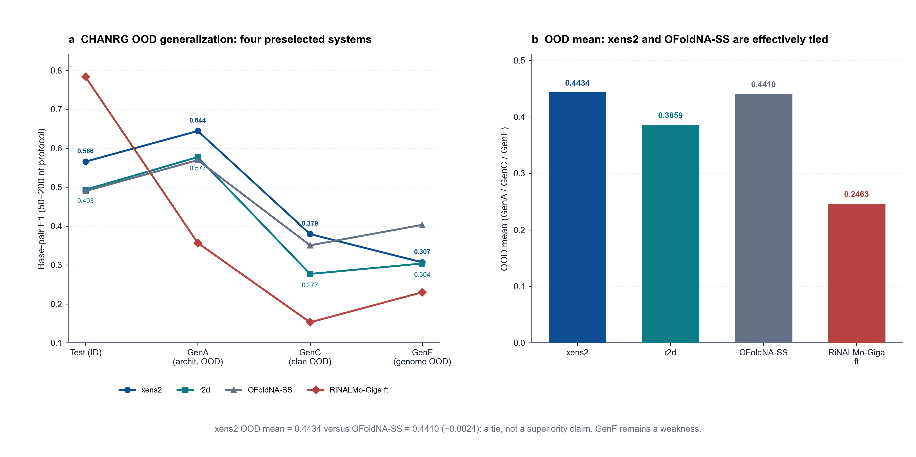
10 / 外部 OOD
主图 9｜CHANRG：重点看 OOD mean，而不是回避 GenF
a：原第 26 页式四系统折线；b：OOD mean 柱状图；其余系统数据留档。
xens2 OOD mean 0.4434 vs OFoldNA-SS 0.4410，仅写并列；GenF=0.3066 是弱项，不用均值掩盖。
OFoldNA Table 3 同口径；ROUND26 CHANRG board
13
Notes:
主图 9｜CHANRG：重点看 OOD mean，而不是回避 GenF
xens2 OOD mean 0.4434 vs OFoldNA-SS 0.4410，仅写并列；GenF=0.3066 是弱项，不用均值掩盖。
来源: OFoldNA Table 3 同口径；ROUND26 CHANRG board

Slide 14
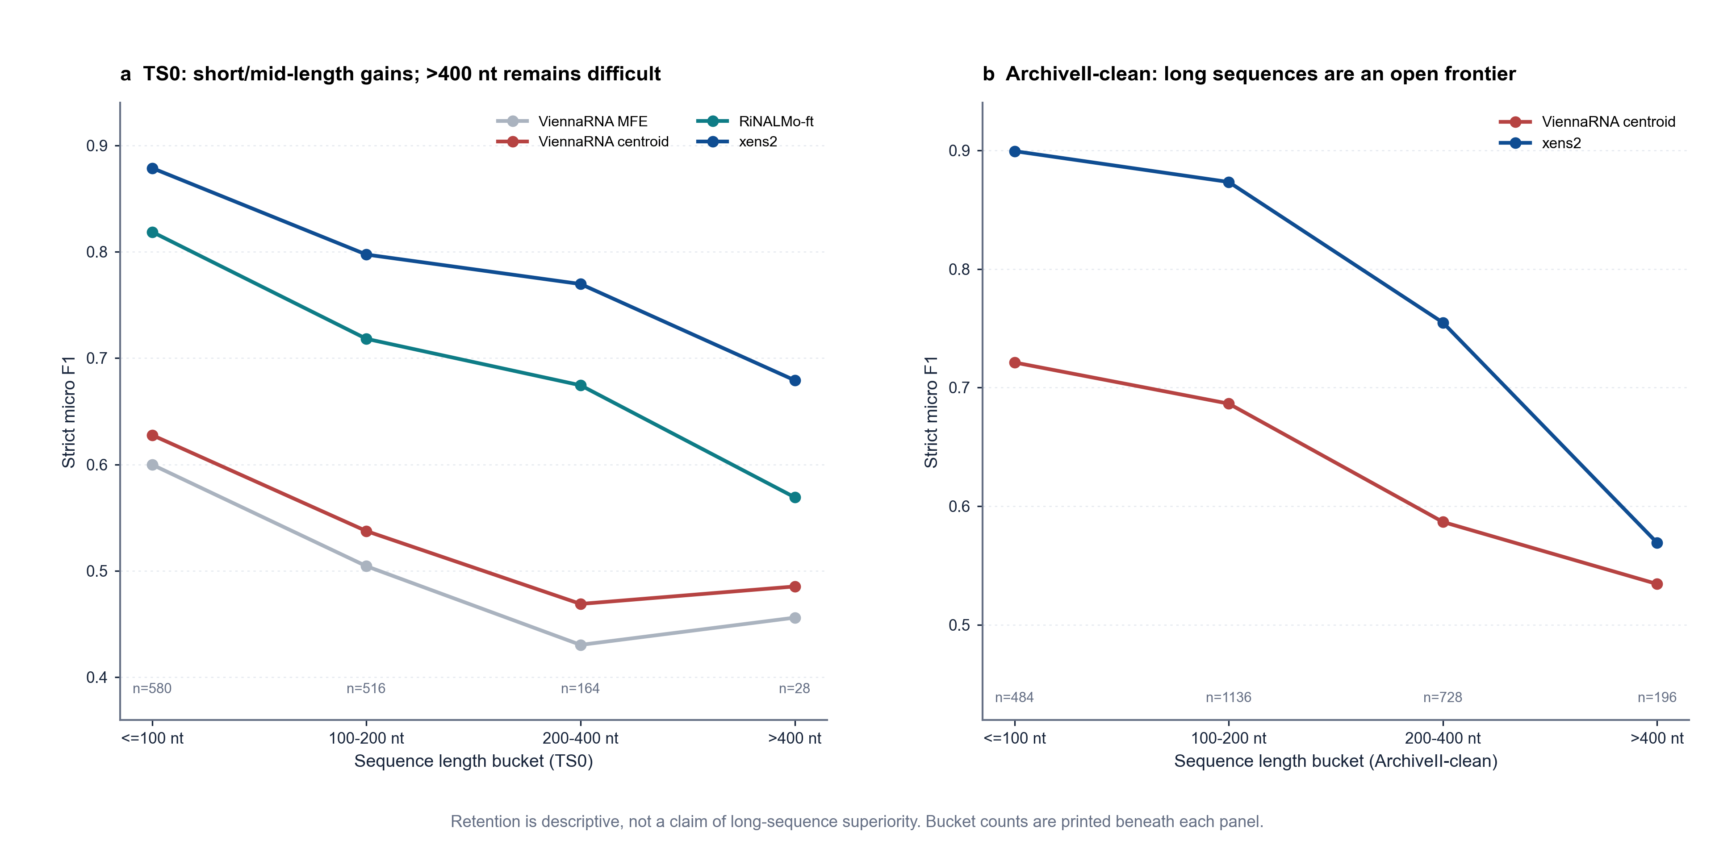
11 / 长度边界
主图 10｜短中段领先，>400 nt 仍是开放问题
TS0 与 ArchiveII-clean 双面板；桶样本量和 strict micro-F1 全部保留。
长度分层用于界定部署边界，不把 retention 写成绝对长链优势；重复的原第 35 页已删除。
ROUND29 length-bucket result.json 重算
14
Notes:
主图 10｜短中段领先，>400 nt 仍是开放问题
长度分层用于界定部署边界，不把 retention 写成绝对长链优势；重复的原第 35 页已删除。
来源: ROUND29 length-bucket result.json 重算

Slide 15
12 / 结论
五条创新线及其证据边界
结论不再靠重复图表强化；用 claim–evidence–limitation 对齐。
创新线 | 可支持的结论 | 必须同时展示的限制
主 benchmark | 统一 xens2 对预注册 clean 参照为 6/8；最佳单 checkpoint 4/8 | 旧 7/8 是混合模型组合；全板干净敏感性 xens2=5/8；TS2 未胜
推理速度 | 4090 raw-seq B=1：r2d 22.28 seq/s；旧 head-only 峰值 124.78 | 共同 batch 网格未闭环；禁止跨口径拼接速度或 xens2 F1
OOD | Turner/2D 对 PDB-OOD 贡献更大；DP 呈任务差异；CHANRG 外部验证并列 | GenF 弱、TS2 未胜；xens2 与 OFoldNA-SS 的 OOD mean 仅并列
ECE | 四个大样本 split 均改善，结构置信度排序全正 | TS2/TS3 过校正；小样本噪声与族敏感性不可隐藏
兼容与迁移 | NB 主 benchmark 8/8 正迁移；原论文下游任务未显著为正 | NB 二级结构待五种子；contact/distance/shuffle blocked；MRL 为负，TE/EL 未闭环
论文闭环：干净比较 → 精度与速度 → OOD 机制 → 置信度 → 跨骨干与部署边界。
结论口径：Round 34 统一复核
15

Slide 16
附录 A / 全板
全板敏感性：xens2=5/8，最佳单 checkpoint=4/8
完整保留基线；统一 xens2 与历史 r2d_tr1 集成单列，避免旧表混用。
系统 | TS0 | new | TS1 | TS2 | TS3 | hard | ArchII | TSB | 源
ViennaRNA mfe | 0.5056 | 0.6379 | 0.7209 | 0.8980 | 0.8206 | 0.7663 | 0.5752 | 0.5225 | CPU
ViennaRNA centroid | 0.5393 | 0.6770 | 0.7299 | 0.8930 | 0.8235 | 0.7958 | 0.6181 | 0.5482 | CPU
ViennaRNA mea | 0.5241 | 0.6620 | 0.7192 | 0.8938 | 0.8237 | 0.7864 | 0.6054 | 0.5393 | CPU
Nussinov+Turner | 0.2126 | 0.3015 | 0.3730 | 0.4187 | 0.4131 | 0.4067 | 0.2000 | 0.2164 | CPU
MXfold2 | 0.5651 | 0.6688 | 0.7967 | 0.8991 | 0.8127 | 0.8028 | 0.7400 | 0.6504 | GPU
EternaFold | 0.5400 | 0.6854 | 0.7426 | 0.8635 | 0.8005 | 0.7658 | 0.6157 | 0.5850 | CPU
UFold | 0.6598 | 0.6106 | 0.6455 | 0.8792 | 0.6326 | 0.6388 | 0.4111 | 0.5858 | GPU
RNAformer (bprna) | 0.7578 | 0.4936 | 0.7658 | 0.8590 | 0.9410‡ | 0.7845‡ | — | — | GPU
RNAformer-if（项目GT复测） | — | — | 0.8150 | 0.9043 | 0.8245 | 0.7709 | — | — | GPU
RNAformer-biophys（项目GT复测） | — | — | — | — | 0.8265 | — | — | — | GPU
RiNALMo-ft (Zenodo) | 0.7214 | 0.4489 | 0.7139 | 0.6702 | 0.6055 | 0.5556 | 0.7613 | 0.8177† | GPU
NucleicBERT frozen+官方头 | 0.1509 | 0.0955 | 0.2029 | 0.1541 | 0.1439 | 0.1343 | 0.2372 | 0.1210 | GPU
NucleicBERT fine-tuned（实测） | 0.4609 | 0.3453 | 0.6049 | 0.6435 | 0.5175 | 0.4845 | 0.4735 | 0.4862 | GPU
eFold (Sci Adv 26) | 0.5612 | 0.6640 | 0.7682 | 0.8862 | 0.7354 | 0.7632 | 0.6618 | 0.5661† | GPU
DEPfold (ICLR 25) | 0.4430 | 0.1736 | 0.3735 | 0.3270 | 0.2670 | 0.2409 | 0.6216 | 0.5835† | GPU
RFold (ICML 24, TR0 重训) | 0.5520 | 0.5313 | 0.6578 | 0.7002 | 0.6495 | 0.6220 | 0.6811 | 0.5740† | GPU
Kirigami (arXiv 2406) | 0.7386 | 0.5800 | 0.7366 | 0.7061 | 0.7436 | 0.6782 | 0.7872 | 0.7514† | GPU
xens2（统一板协议） | 0.8039 | 0.5532 | 0.8755 | 0.8604 | 0.8965 | 0.8732 | 0.7760 | 0.8370† | GPU
r2d_tr1 2-seed（历史集成） | 0.6733 | 0.6132 | — | — | — | — | 0.7664 | — | GPU
RNAformer-if/biophys 数值来自官方 checkpoint 的项目 canonical nested GT 复测；原文 Table 4 为全文配对口径，不能直接替换增加胜场。†=clean-181；‡=不用于 clean 判定的旧参照。
inter-fam/biophys 为官方 checkpoint 项目 GT 复测；原文 Table 4 见主图 1 注释
16

Slide 17
附录 B / 历史 head-only 速度协议
模型、硬件、计时范围必须同时写
本页为历史 head-only 阶梯；不得与 raw-sequence 或 forward-only 读数混用。
历史 head-only 配置 | seq/s | F1 | 协议说明
B=1 | 21.45 | 0.667971 | 批轴/工程阶梯
B=32 + C | 96.14 | 0.667971 | 批轴/工程阶梯
B=64 fp16 | 119.55 | 0.667971 | 批轴/工程阶梯
B=128 | 121.24 | 0.667971 | 批轴/工程阶梯
B=192 | 120.86 | 0.667971 | 批轴/工程阶梯
B=256 | 124.78 | 0.667971 | 历史峰值
B=384 | 116.40 | 0.667971 | 饱和后复测
B=512 | 122.60 | 0.667971 | 饱和后复测
模型身份
124.78 属于 r2dtr1c-s0 的历史 head-only 峰值，不是 xens2；F1=0.667971。
计时范围
含 cached embedding、812,375 head 与 C 解码；不包含 raw-sequence 编码器前向。
硬件边界
UFold/RNAformer/MXfold2 为 A100 板；4090 点不与其混算 Pareto。
参照限制
RiNALMo-ft 14.5 seq/s 为 forward-only，单列，不能冒充完整系统延迟。
有效性
tp/fp/fn=24406/13778/10485；批大小不改变预测，B=384/512 只作饱和检查。
r2dtr1c-s0 / TS0 n=1288 / strict micro-F1
17

Slide 18
附录 C / 演进
模型演进与 Jev 机制映射
保留演进与竞争定位，但不把历史读数重新当成当前主结果。
阶段 | 关键变化 | TS0 F1 | 决策
r2d / tr0 | frozen RiNALMo + ResNet2D | 0.6629 | 二维上下文有效；旧语料不用于最终主表
r2d / tr1c | 去污染语料与冻结 split | 0.6679 | 撤回虚高值，保留干净控制臂
plana / tr1c | 渐进解冻，精度家族形成 | 0.7866 | ID 提升；OOD 种子方差单列
xens2 | plana 两种子 × r2d，w=0.7 | 0.8039 | 家族互补；统一模型身份
Round 32 | 参照与模型身份再审 | 6/8 clean | 旧 7/8 混合口径撤回；全板敏感性单列
J2 · 单次前向
L×L pair logits；无自回归路径
J3 · 合法输出
非交叉 DP；非法结构率 0
J4 · 置信度
VL0 仿射 + SC/ECE；测试集不重拟合
J6 · System-1/2
System-1 免配分函数；精确边际只作参照/教师
J1 · 假设空间
最终采用扁平头+DP；层级级联负结果不写成贡献
竞争定位：不主张首次免 DP 或首次校准；贡献在去污染评测、结构先验 OOD、效率与迁移的组合证据。
模型演进表 + spec J1/J2/J3/J4/J6
18

Slide 19
附录 D / 实验状态
实验状态与统计门：所有结果先验证，再决定主文呈现
matched_30k 三种子统计已纳入；mixed 的门判定与配对结果如实保留。
arm | Test | GenA | GenC | GenF | OOD mean | 当前判定
clean_s0 | 0.6395 | 0.4772 | 0.2247 | 0.2582 | 0.3200 | 已纳入 3-seed 统计
mixed_s0 | 0.5809 | 0.5671 | 0.2820 | 0.2325 | 0.3605 | 3-seed 门未通过
clean_s1 | 0.6274 | 0.4604 | 0.2674 | 0.2771 | 0.3350 | 已纳入 3-seed 统计
mixed_s1 | 0.5854 | 0.5755 | 0.2855 | 0.2584 | 0.3732 | 3-seed 门未通过
clean_s2 | 0.6250 | 0.5273 | 0.2627 | 0.2664 | 0.3521 | 已纳入 3-seed 统计
mixed_s2 | 0.5597 | 0.5396 | 0.2392 | 0.2835 | 0.3541 | 3-seed 门未通过
T-A127 · matched 六臂与统计
T-A128 · 五类消融 40/40
24 格、3-seed mean±std 与 Wilcoxon–Holm 已完成；按预注册门判读。
40/40 与 B4/B2 控制各 8/8 已完成；按 ID/外部/PDB-OOD 分组读图。
T-A129 · 新增 RiNALMo 下游
复现门 · 代码与证据
MRL 与 HEK fold0–2 TE/EL、fold3 TE 已 QA，均不显著为正；fold3 EL 待续接。
GitHub round29-handoff 已推送；24 格三通道 PASS；权重与数据 SHA256 留档。
splice、GenF 与其他负结果均保留在原始结果和台账；主文只选择有明确科学问题与完整证据的内容。
T-A126–T-A132 / audits / result.json / run_meta.json
19

Slide 20
13 / 论文逻辑链
从去污染证据到可迁移结构决策模型
写作顺序：先建立可信比较，再回答性能、效率、机制与适用边界。
01
02
03
04
05
06
去污染与参照合同
主 benchmark
效率与联合边界
机制：5×8 消融
置信度与迁移
外部验证与边界
tr1c 全板零精确重叠
冻结 split、GT 与 SHA256
xens2 6/8；最佳单 4/8
r2d_tr1 另列，不混模型
raw-seq B=1：r2d 22.28 seq/s
批大小不改变预测
Turner/2D 的 OOD 贡献更大
DP 作用随任务而变
大样本 ECE 改善；NB 主 benchmark 8/8
原论文任务未显著为正
CHANRG OOD mean 并列
长度分层界定部署范围
先保证比较对象与评分一致
TS2 未胜；旧 7/8 是混合组合
旧 head-only 峰值 124.78；共同 batch 网格待验收
distillation/RLCD 为小幅混合效应
官方资产与全协议未闭环；不外推
GenF 与 >400 nt 仍需改进
论文主张：先证明比较可信，再证明模型有效；机制与迁移解释收益，负结果决定主张边界。
主图 1–10 的证据链汇总；结论与限制同源
20

Slide 21
RNA-JEV / ROUND 34
把每个数字放回它所属的
模型、数据集和协议
01
模型身份
统一 xens2=6/8；历史混合集成不再冒充单一模型。
02
科学证据
缺一格即不出图；负结果、OOD 与校准边界同页呈现。
03
可复现交付
原始 result.json、权重/数据哈希、训练台账与 GitHub 提交互相对应。
主文 10 图 · 附录 4 组 · 论文逻辑链 1 页 · 微软雅黑 · 1.5 倍行距
END

